Slide 1
ورقة عمل خاصة بتحليل الانحدار
Regression Analysis

Slide 2
مفهوم تحليل الانحدار
يسعى لتحديد المتغير التابع (Y) والمتغير المستقل(X) للاستفادة من علاقة الارتباط الموجودة بين تلك المتغيرات .
المتغير التابع هو المتغير المرتبط بمتغير آخر بحيث أنه اذا تغير متغير مستقل معين فإنه سوف يؤثر على المتغير التابع وذلك حسب علاقة منطقية
أهم فوائده :
التحكم في المتغير التابع (مثل المبيعات) من خلال التأثير على المتغير المستقل (مثل السعر)
عمل تقديرات للمتغير التابع بعد تحديد قيم معينه للمتغير المستقل

Slide 3
مفهوم تحليل الانحدار
من ابسط تحليلات الانحدار تحليل الانحدار الخطي
يسمى ايضاً بتحليل الخط المستقيم حيث يرمز له بالمعادلة التاليه:
ص= أ + ب س
حيث :
أ: يمثل الجزء الثابت Intercept وهو الجزء المقطوع من محور الصادات
ب: يمثل ميل الخط المستقيم Slope أي هو مقدار التغير في المتغير التابع (ص)، اذا تغير المتغير المستقل (س) بمقدار وحدة واحدة

Slide 4
بناء ورقة عمل تحليل الانحدار
لعمل ورقة عمل خاصة بمعادلة الخط المستقيم اليك
المثال التالي :
تعتزم شركة الانوار المحدودة بالقيام بحملة إعلانية جديدة لتسويق منتجاتها وقد وفرت لك البيانات التاريخية التالية(بآلاف الريالات):
المطلوب :
القيام بإعداد ورقة عمل لإيجاد معادلة الخط المستقيم وعمل رسم بياني يوضح ذلك الخط مع تقدير مقدار المبيعات المتوقعه اذا تم صرف مبلغ 11000 ريال كمصروف دعاية واعلان ؟
8 | 4 | 7 | 10 | 6 | 9 | 7 | الاعلان
190 | 110 | 200 | 300 | 170 | 210 | 180 | المبيعات

Slide 5
خطوات بناء النموذج
الخطوة 1
تجهيز البيانات اللازمة :
لحساب معاملات معادلات الخط المستقيم :
الخطوة 2
حساب المعامل (أ)
إدخال البيانات المعطاة في ورقة عمل 1.
كتابة عنوان للنموذج (شركة الانوار المحدودة ورقة خاصة بتحليل الانحدار)
يتم استخدام دالة (intercept)
قومي بكتابة أ في الخلية B14
وفي الخلية C14 ادخلي الدالة (intercept ) عن طريق ادراج داله من الدوال الاحصائيه
مع العلم ان المتغير المستقل هنا هو الاعلان (Y) والمتغير التابع هو المبيعات (X)
فالعلاقة المنطقيه هي أنه اذا زادت مصروفات الاعلان فإن هذا سيؤثر على حجم المبيعات
هو الجزء الثابت من المعادلة
فيتم ادخال متسلسلة المتغير التابع في ”known-Y’s“ ومتسلسلة المتغير المستقل في ”known-X’s“

Slide 6
خطوات بناء النموذج
الخطوة 3
حساب المعامل المستقل(ب)
هو ميل الخط المستقيم
الخطوة 4
كتابة معادلة الخط المستقيم
في الخلية B19
يتم استخدام دالة (Slope)
قومي بكتابة ب في الخلية 15B
وفي الخلية 5C1 ادخلي الدالة (Slope ) عن طريق ادراج داله من الدوال الاحصائيه
فيتم ادخال متسلسلة المتغير التابع في ”known-Y’s“ ومتسلسلة المتغير المستقل في ”known-X’s“
قومي بادخال بيانت المعادله في الشكل معادلة الخط المستقيم
ص = أ + ب س
وفي المثال :
المبيعات = قيمة أ + قيمة ب * الاعلان

Slide 7
خطوات رسم خط تحليل الانحدار
الرسم البياني
خطوات عمل مخطط
تقدير المبيعات المتوقعة
كتابة المبيعات المتوقعه في الخليهE4
اختيار نوع التخطيط
النوع: مبعثر س ،ص – مبعثر مع نقاط بيانت متصلة بخطوط متجانسة .
اختيار البيانات
عند متسلسلة الاسم اختار الخلية التي تحمل اسم المبيعات المتوقعة
ادخال المعادله في E5
=قيمة أ $+ قيمة ب$ * قيمة الاعلان
ثم قومي بالسحب لباقي الخلايا
عند متسلسلة س اختار قيم الاعلان
عند المتسلسلة ص اختار قيم المبيعات المتوقعه ثم موافق

Slide 8
خطوات بناء النموذج
لتحديد المبيعات المتوقعة عند صرف 11000 ريال كمصروف اعلان يتم استخدام المعاملات أ و ب ولعمل ذلك نتبع التالي:
في الخلية B22 قومي بكتابة المبيعات المتوقعة عند صرف 11000 ريال كمصروف دعاية واعلان
في الخلية B23 ادخلي المعادلة :
= قيمة أ+ قيمة ب *11
ملاحظة : قمنا بكتابة 11 لان كل مصاريف الاعلان مدخله بدون اصفار الالف للاختصار
3. فتكون قيمة المبيعات المتوقعه عند صرف 11000 ريال كمصروف اعلان تساوي 292800 ريال

Slide 9
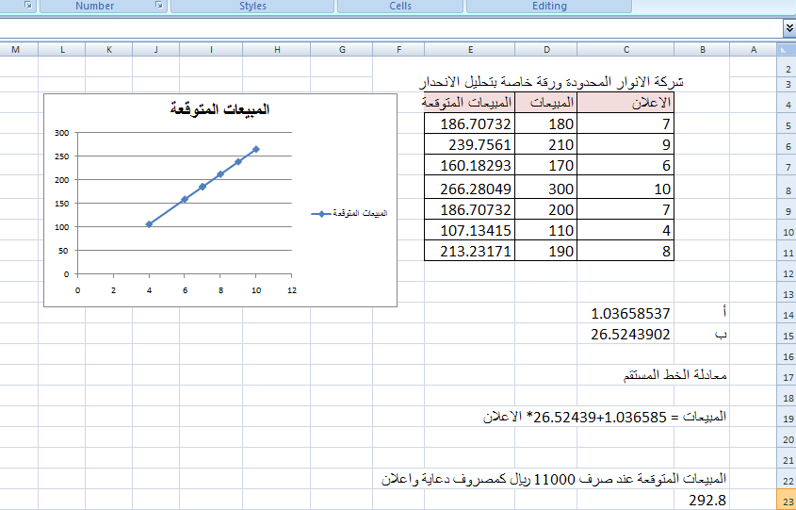
حل المثال

Slide 10
الواجب
فيما يلي حجم الانتاج واجمالي التكاليف للعشر شهور الماضية لشركة التصنيع المتقدم :
اجمالي التكاليف | عدد الوحدات المنتجة | الشهر
1550 | 700 | 1
1425 | 600 | 2
1100 | 450 | 3
800 | 350 | 4
1200 | 475 | 5
1500 | 650 | 6
1575 | 750 | 7
1625 | 825 | 8
1700 | 850 | 9
1600 | 800 | 10
14075 | 6450 | الاجمالي

Slide 11
الواجب
المطلوب :
قومي بكتابة معادلة خط الانحدار لتكاليف شركة التصنيع المتقدمة في ورقة عمل تحليل انحدار 1
تحديد اجمالي التكاليف المتوقعة لكل شهر من الشهور العشره السابقة
ارسمي خط تحليل الانحدار مستخدمة الرسم البياني ؟
ماهي إجمالي التكلفة المتغيرة لكل شهر من الشهور العشرة السابقة ؟
ماهي اجمالي التكاليف المتوقعة لشهر محرم القادم اذا علمتي ان حجم الانتاج المتوقع لذلك الشهر يساوي 800 وحدة

